Slide 1
CHÀO MỪNG CÁC THẦY CÔ GIÁO VÀ CÁC EM HỌC SINH VỀ DỰ TIẾT HỌC
HÌNH HỌC 6

Slide 2
TIẾT 33: LUYỆN TẬP CHUNG

Slide 3
HOẠT ĐỘNG NHÓM
Nhiệm vụ của các nhóm.
Cho điểm M trên tia Om sao cho OM = 5cm. Gọi N là điểm trên tia đối của tia Om và cách O một khoảng 7cm.
Vẽ hình và tính độ dài đoạn thẳng MN.
Gọi K là trung điểm của đoạn thẳng MN. Tính độ dài các đoạn thẳng MK và OK.
Điểm K thuộc tia nào trong hai tia OM và ON?

Slide 4
START TIMER
TIME’S UP!
HOẠT ĐỘNG NHÓM
Cho điểm M trên tia Om sao cho OM = 5cm. Gọi N là điểm trên tia đối của tia Om và cách O một khoảng 7cm.
Vẽ hình và tính độ dài đoạn thẳng MN.
Gọi K là trung điểm của đoạn thẳng MN. Tính độ dài các đoạn thẳng MK và OK.
Điểm K thuộc tia nào trong hai tia OM và ON?
10
9
1
8
2
7
3
6
4
5

Slide 5
HOẠT ĐỘNG NHÓM

Slide 6
Bài 8.22:
Cho hai điểm phân biệt A và B cùng nằm trên tia Ox sao cho OA = 4 cm, OB = 6 cm. Gọi M là trung điểm của đoạn thẳng AB. Tính độ dài đoạn thẳng OM.

Slide 8

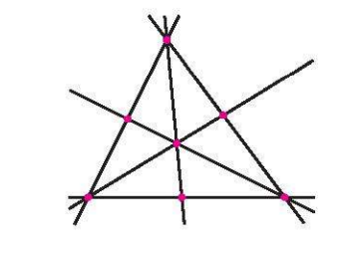
Em hãy vẽ sơ đồ trồng 7 cây thành 6 hàng, mỗi hàng 3 cây.
Hãy đề xuất bài toán tương tự???
BT tương tự:
Em hãy vẽ sơ đồ trồng 10 cây thành 5 hàng, mỗi hàng 4 cây

Slide 9
GIAO VIỆC VỀ NHÀ
Ôn lại các kiến thức về đường thẳng, tia, đoạn thẳng, ba điểm thẳng hàng, trung điểm của một đoạn thẳng
Làm bài 8.20, 8.24
- Chuẩn bị bài 36: GÓC

Slide 10

Xin chân thành cảm ơn các thầy cô giáo !

